Slide 1
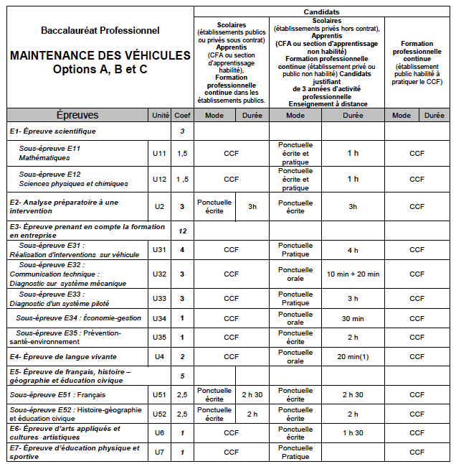
Règlement d’examen Bac Pro
Notes:
+ En Bac Pro, il est maintenu une épreuve écrite (ponctuelle) E2 (analyse préparatoire à une intervention) par contrôle de connaissances. L’épreuve EP1 (du CAP) se déroule en CCF (en centre de formation) et constitue le « point de départ » de l’épreuve E2 du Bac Pro.
+ Le nouveau format de la sous-épreuve E32 prévoit de mettre en synergie les professeurs d’atelier et de construction (AFS). Cette épreuve vise à renforcer la présence des professeurs de construction

Slide 2
Correspondance entre épreuves de l'ancien et du nouveau diplôme
Baccalauréat professionnel Spécialité : maintenance des véhicules automobiles Défini par l’arrêté du 5 septembre 2001 modifié Dernière session 2016 |  | Baccalauréat professionnel Spécialité : maintenance des véhicules Créé par le présent arrêté Première session 2017
Épreuves ou sous épreuves | Unités | Épreuves ou sous épreuves | Unités
Sous-épreuve E11 : Analyse d'un système technique | U11 | Sous-épreuve E32 : Communication technique : Diagnostic sur système mécanique | U32
Sous-épreuve E12 : Mathématiques | U12 | Sous-épreuve E11 : Mathématiques | U11
Sous-épreuve E13 : Sciences physiques et chimique | U13 | Sous-épreuve E12 : Sciences physiques et chimiques | U12
E2 : Épreuve de technologie Étude de cas - expertise technique | U2 | E2 : Analyse préparatoire à une intervention | U2
Sous-épreuve E31 : Évaluation de la formation en milieu professionnel | U31 | Sous-épreuve E31 : Réalisation d'interventions sur véhicules | U31
Sous-épreuve E32 : Intervenir sur véhicules | U32
Sous-épreuve E33 : Intervention sur système de haute technicité | U33 | Sous-épreuve E33 : Diagnostic d'un système piloté | U33
Sous-épreuve E34 : Économie - gestion | U34 | Sous-épreuve E34 : Économie - gestion | U34
Sous-épreuve E35 : Prévention-santé-environnement | U35 | Sous-épreuve E35 : Prévention-santé-environnement | U35
Notes:
Le nouveau format de la sous-épreuve E32 prévoit de mettre en synergie les professeurs d’atelier et de construction (AFS). Cette épreuve, qui vise à renforcer la présence des professeurs de construction, n’a de sens que si elle est réfléchie dans le cursus et :
+ Vise le diagnostic d’un système mécanique qui sera étudié et réalisé (manipulé) par les candidats tout au long de la classe de terminale ;
+ Permet de mobiliser les savoirs et savoirs associés liés à la maintenance et à l’analyse fonctionnelle et structurelle, développés tout au long de la formation ;
+ Prend appui sur :
Un dossier technique préparé par le candidat ;
La réalisation d’une activité du référentiel (TP en établissement ou en entreprise), en relation avec tout ou partie de l’étude de diagnostic traitée ;
Un entretien oral (10 + 20min).
Cette épreuve doit correspondre à une démarche d’investigation et de résolution de problème.

Slide 3
Particularités de la sous épreuve E32 Communication technique - diagnostic sur systèmes mécaniques
La logique de formation induite par E32
Définition pour chaque élève du CDC d’une étude à conduire avec problématique de diagnostic mécanique à réaliser sous forme de projet
Compétences associées, savoirs associés mobilisables tout au long de l’année terminale
Elle porte sur le diagnostic d'un système mécanique à étudier et à réaliser par les candidats tout au long de l’année terminale du Baccalauréat professionnel.
Les savoirs et savoirs associés liés à la maintenance et à l’AFS sont mobilisés tout au long de la formation.
Le suivi se fait par une équipe pluridisciplinaire avec des revues de projet et une préparation à la formalisation et à la communication technique et orale.
L’évaluation prend appui sur:
un dossier technique préparé par le candidat,
la réalisation d’une activité de référence (un TP en établissement ou en entreprise) en relation avec tout ou partie de l’étude de diagnostic traitée
un entretien oral individuel (10 min + 20 min)
Début de l’année terminale
Equipe pluridisciplinaire
Mobilisation des savoirs pour
résoudre un problème = Compétence
Revues de projet
+ Entretiens bilans réguliers
2ème semestre
Equipe pluridisciplinaire
Evaluation / Validation
Démarche d’investigation et de résolution de problèmes en appui sur un dossier technique + Activité de référence TP + Entretien
Equipe pluridisciplinaire + éventuellement professionnel ( tuteur)
+
Cette sous épreuve commune induit un travail d’équipe renforcé avec obligation d’un ancrage des contenus d’enseignement de l’AFS dans le parcours de formation et une organisation partagée des activités de TP sur le même plateau technique
Notes:
Ces bilans constituent des temps d’échanges avec l’ensemble des élèves (dans le groupe), dans le cadre de la formation. Ils permettent des réajustements, mais ne constituent pas des étapes d’évaluation. A cette occasion, il paraît intéressant que les professeurs de l’équipe (notamment en français, maths/sciences) soient invités lors de ces bilans intermédiaires.
Evaluation/validation en mai/juin (fin du troisième trimestre).
Le dossier produit servira d’appui à l’évaluation et à la validation. On s’inscrit là dans une démarche de projets.
Il est possible de composer des binômes ou groupes, charge à l’équipe pédagogique d’évaluer la plus-value apportée par chaque membre. Cette dimension de « travail en groupe » est d’ailleurs souhaitée par les professionnels.
Le fil conducteur de cette épreuve est bien la réintroduction du diagnostic mécanique. Elle vise à la compréhension de ce qui « se passe à l’intérieur de la boîte noire » et à redonner du sens à l’analyse fonctionnelle et structurelle.

Slide 4
Mise en œuvre de la sous épreuve E32:
Communication technique - diagnostic sur systèmes mécaniques
DÉFINITION de l’ÉTUDE DE DIAGNOSTIC SUR SYSTÈMES MECANIQUES
À définir si possible en début d’année terminale, après la dernière période de PFMP de la classe de 1ère (après observation et participation aux tâches de l’entreprise).
QUAND ?
Soit sur proposition de l’enseignant d’AFS, de l’enseignant de maintenance, du tuteur d’entreprise, de l’apprenant ou soit par concertation des 4 parties prenantes.
QUI ?
1 ou 2 problématiques à définir lors la première rencontre des trois parties.
COMMENT ?
À l’aide de la fiche
« DÉFINITION de l’ÉTUDE DE DIAGNOSTIC SUR SYSTÈME MECANIQUE »
(jointe au livret de suivi PFMP)
Notes:
Qui ?
Prévoir un co-enseignement sur l’année de terminale (profs de maintenance et d’AFS) : 4heures, 2 professeurs, 1 classe, 1 espace commun.
Comment ?
Le cahier des charges doit être défini par l’équipe pédagogique. Un exemple est présenté dans le diaporama qui nous est exposé.
Dans l’exemple suivant, l’élève complète la fiche lors d’un entretien mené par deux professeurs (maintenance et AFS).

Slide 5
Mise en œuvre de la sous épreuve E32
Exemple de chronologie du déploiement de la démarche
Décem.
Commission de suivi et
d’évaluation
Un professeur d’AFS
Un professeur de maintenance
(Ou à défaut un professionnel)
+ Eventuellement un professeur
impliqué dans les EGLS
QUI ?
Novem.-
Evaluation / Validation/Certification
Septembre
Bilan 3 (=Evaluation finale)
QUAND ?
Profs. AFS + prof de maintenance
+ éventuellement Tuteur en entreprise
Equipe pluridisciplinaire élargie + évent. Tuteur en entreprise
Professeur d’A.F.S.
+
Professeur de maintenance
Présentation aux apprenants, lancement de la réflexion + recherche documentaire
Juillet
Bilan 2
Bilans des travaux et des compétences développées
Bilan 1
Avril
Année terminale
Juin
Validation
des études
de diagnostic à mener
Phase 1 : Présentation des activités et démarches d’investigation conduites, 10 min.
Phase 2 : Entretien avec la commission d’évaluation, 20 min.
Définition
des problématiques en équipe
COMMENT ?
Fiche d’évaluation nationale
Bilan final: Validation / Certification
Compétences ciblées (tout ou partie):
C1.2 : Communiquer en interne et avec les tiers
C2.2 : Diagnostiquer un dysfonctionnement mécanique
C3.3 : Effectuer les contrôles, les essais
Notes:
Quand ?
L’exemple de chronologie présenté met en évidence :
Une préparation, en 2nde et 1ère, du professeur de construction (AFS) qui amène les outils que l’élève mettra en œuvre ;
La définition par les équipes des problématiques en avril (milieu du premier trimestre) de l’année de terminale ;
La validation des études en juin (début du second trimestre) de terminale ;
Bilans d’étape :
Bilan 1 en juillet (milieu du second trimestre) de terminale ;
Bilan 2 en septembre (début du troisième trimestre) de terminale ;
Bilan 3 en début novembre (troisième trimestre) de terminale.

